Slide 1
第15章 GUI编程开发
在本章首先详细的介绍了MATLAB的图形句柄，通过对图形对象的属性进行设置，可以是实现图形的底层控制和设置。然后介绍了用户接口对象，用于建立各种按钮、菜单和工具条等。最后介绍了常用的对话框，这些对话框是GUI编程常用的基本元件。

Slide 2
15.1 图形句柄
句柄图形（Handle Graphics）是一种面向对象的绘图系统。这些细节一般隐藏在图形M 文件的内部。用户通过句柄图形可以定制图形的许多特性，这是使用高级绘图函数无法实现的。利用句柄图形可以创建图形用户界面。

Slide 3
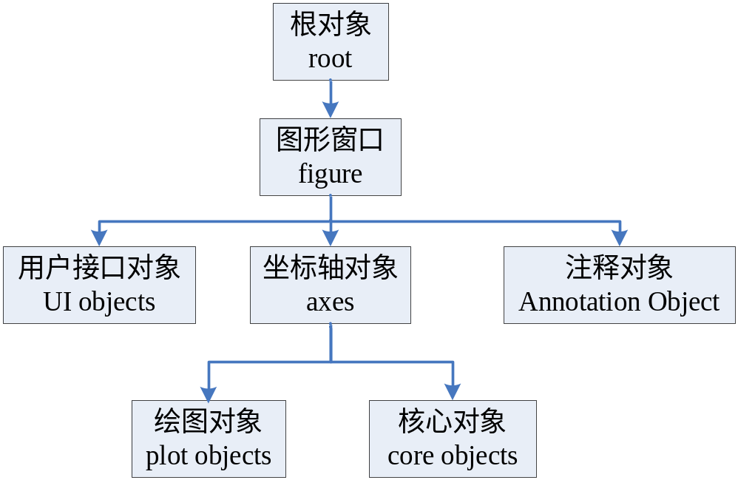
15.1.1 MATLAB图形系统
在MATLAB中，各种句柄图形对象是有层次的，按照父对象（Parent）和子对象（Children）的形式进行管理。当子对象创建时，继承了父对象的许多属性。

Slide 4
15.1.2 图形句柄
MATLAB在创建每一个图形对象时，都为该对象分配唯一的一个值，称其为图形对象句柄(Handle)。句柄是图形对象的唯一标识符，不同对象的句柄不可能重复和混淆。
计算机屏幕作为根对象（root）由系统自动建立，其句柄值为0，而图形窗口对象（figure）的句柄值为一正整数，并显示在该窗口的标题栏。其他图形对象的句柄为浮点数。
MATLAB在创建各种对象时，会产生该对象的句柄，通过句柄可是实现对该对象的各种控制和设置。MATLAB提供了若干个函数用于获取已有图形对象的句柄。

Slide 5
15.1.3 图形对象的属性
图形对象的属性是一些特殊值，可以对图形对象进行控制和设置。每个属性都有一个属性名和属性值。属性名通常是采用大小写字母组成的字符串，第一个字母大写。
用户可以在创建图形对象时，可以对属性值进行设置。如果用户没有对属性值进行设置，则所有的属性都会自动初始化为系统的默认值。例如：figure('Toolbar','none','Menubar','none')，将创建没有工具栏和菜单的图形窗口。
图形对象的属性非常多，通常在创建图形对象后，通过句柄对属性值进行修改。利用函数get( )获取图形对象的属性值，通过函数set( )设置图形对象的属性值。图形对象的属性设置，将会在下一节详细介绍。

Slide 6
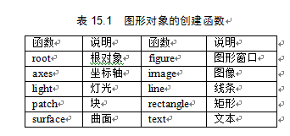
15.2 图形对象
15.2.1 创建图形对象
除根对象外，每一种图形对象都有一个相对应的创建函数。在MATLAB中，图形对象的创建函数，如表15.1所示。例如，采用函数figure( )创建figure对象，函数axes( )创建坐标轴对象。

Slide 7
15.2.2 获取对象的属性
在MATLAB中，利用函数get( )来获取对象的属性值。该函数的调用格式为：
v=get(h)：该函数获取句柄h的所有属性值。
v=get(h, 'PropertyName')：该函数获取句柄h的指定的属性值。
v=get(0, 'Factory')：该函数获取根对象（root）的所有出厂属性值。
v=get(h, 'default')：该函数获取句柄h的所有默认属性值。

Slide 8
15.2.3 设置对象的属性
在MATLAB中，利用函数set( )设置对象的属性。该函数的调用格式为：
set(h, 'PropertyName', PropertyValue)：该函数设置对象h的属性PropertyName的值为PropertyValue。
set(h, 'PropertyName1', PropertyValue1, 'PropertyName2', PropertyValue2, …)：该函数同时对h的多个属性值进行设置。
A=set(h, 'PropertyName')或set(h, 'PropertyName')：该函数获取对象h的属性PropertyName的可设置值。
A=set(h)或set(h)：该函数获取对象h的所有可设置的属性值。

Slide 9
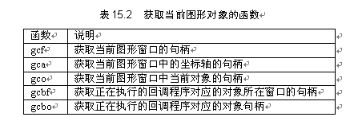
15.2.4 对象的基本操作
在MATLAB中，有一些特殊的函数可以获取当前的图形对象、坐标轴对象的句柄值，这些函数如表15.2所示。利用这些函数可以非常方便的获取句柄值。

Slide 10
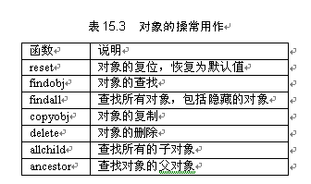
15.2.4 对象的基本操作
在MATLAB中，除了可以采用函数get( )和set( )获取和设置图形对象的属性，还可以对图形对象进行一切其他的操作，例如利用函数findobj( )进行对象的查找等。对象的基本操作，如表15.3所示。下面分别进行介绍。

Slide 11
15.2.5 root根对象
在MATLAB中，根对象（root）相当于计算机的屏幕。只有一个根对象，是figure对象的父对象。根对象的句柄值为0，没有父对象。根对象不需要创建，在MATLAB软件启动后自动创建。根对象也不能删除，在退出MATLAB软件后，自动删除。用户可以通过get(0)获取根对象的所有属性。

Slide 12
15.2.6 figure对象
图形窗口也称为figure对象。图形窗口的句柄值为正整数。在MATLAB中，采用函数figure( )来创建图形窗口。
在MATLAB中，利用函数figure(h)创建句柄为h的图形窗口后，可以采用get(h)获取该图形句柄的所有属性值。采用函数clf清空当前图形窗口。该函数的调用格式为：
clf：该函数清除当前figure中的所有不隐藏的对象
clf('reset')：该函数清除当前figure的所有对象，并对figure的属性复位为系统的默认值。
clf(fig)：该函数清除窗口fig中所有不隐藏的对象。
clf(fig, 'reset')：该函数清除窗口fig中所有不隐藏的对象，并复位为系统的默认值。

Slide 13
15.2.7 axes坐标轴对象
在MATLAB中，采用函数axes( )创建坐标轴对象，该函数的调用格式为：
axes：该函数在当前的figure内创建坐标轴对象，采用系统的默认值。
axes('position', RECT)：该函数设置坐标轴的位置为RECT，RECT为4维向量，指定坐标轴的尺寸和位置，格式为：[left, bottom, width, height]，即[左，底，宽，高]，以屏幕的左下角为原点。
axes(h)：当句柄为h的坐标轴对象存在时，将其设置为当前对象。如果句柄为h的坐标轴对象不存在，则创建句柄为h的坐标轴对象，并设置为当前的对象。
h=axes(…)：该函数返回坐标轴对象的句柄h。

Slide 14
15.2.8 核心图形对象
在MATLAB中，核心图形包括：图像（image）、线条（line）、文本（text）、光照（light）、块（patch）、矩形（rectangle）和曲面（surface）。下面对常用的image、line和text进行介绍。对于light、patch、rectangle和surface用户可以通过MATLAB的帮助进行查看。

Slide 15
15.2.8 核心图形对象
在MATLAB中，利用函数image( )创建图像对象，该函数的低级调用格式为：h=image(‘P1Name’, P1Value, ‘P2Name’, P2Value, …)。imge对象的主要属性为CData和Visible。CData属性保存了image的图像数据，Visible属性设置图像是否显示。
clear all;
close all;
A=imread('football.tif','tif'); %读取图像文件
A=im2double(A); %图像数据转换为double类型
h=image(A); %显示图像
set(gca,'xlim',[0 320],'ylim',[0 256]); %设置坐标轴的属性
get(h,'type') %获取图形对象的属性值

Slide 16
15.3 用户接口对象
在MATLAB中，用户接口对象（User Interface Objects）主要包括uicontrol对象、uimenu对象、uicontextmenu对象、uitoolbar对象和uitable对象等。下面分别进行介绍。

Slide 17
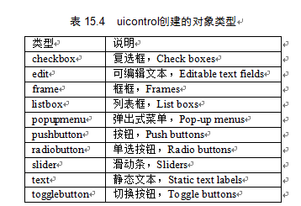
15.3.1 uicontrol对象
在MATLAB中，uicontrol为用户接口控制对象，利用函数uicontrol可以创建的常见的按钮、静态文本和滑动条等等。函数uicontrol可以创建的对象类型，如表15.4所示。

Slide 18
15.3.1 uicontrol对象
利用函数uicontrol( )建立按钮，单击该按钮后，清除figure中的图形。
h=figure;
t=-pi:pi/20:pi;
plot(t,sin(t)); %绘制正弦曲线
grid on;
h=uicontrol('Style','pushbutton','String','清除',...
'Position',[320 60 30 30],'Callback','cla');

Slide 19
15.3.2 uimenu对象
在MATLAB中，利用函数uimenu( )创建自定义菜单和菜单选项，该函数的调用格式为：
uimenu('P1Name', P1Value, …)：该函数设置菜单的属性P1Name的值为P1Value。
uimenu(h, …)：该函数以h为父对象创建菜单。
h=uimenu(…)：该函数返回菜单的句柄h。

Slide 20
15.3.2 uimenu对象
利用函数uimenu( )创建菜单，并设置快捷键，代码如下：
clear all; close all;
t=0:pi/20:2*pi;
figure('menubar','none'); %创建图形窗口
h1=plot(t,sin(t));
set(gca,'xlim',[0 2*pi]);
h2=uimenu('Label','颜色设置'); %创建菜单
uimenu(h2,'Label','红色','Accelerator','R',... %创建子菜单
'callback','set(h1,''Color'',''red'')');
uimenu(h2,'Label','绿色','Accelerator','G',... %创建子菜单
'callback','set(h1,''Color'',''green'')');
uimenu(h2,'Label','蓝色','Accelerator','B',... %创建子菜单
'callback','set(h1,''Color'',''blue'')');
set(gcf,'position',[100,100,200,200]);

Slide 21
15.3.3 uicontextmenu对象
在MATLAB中，利用函数uicontextmenu( )创建右键快捷菜单，该函数的调用格式为：
uicontextmenu('P1Name', P1Value, …)：该函数对右键快捷菜单的属性进行设置。
h=uicontextmenu(…)：该函数返回右键快捷菜单的句柄h。

Slide 22
15.3.3 uicontextmenu对象
创建快捷菜单，对正弦曲线的颜色进行设置，代码如下：
clear all; close all;
t=0:pi/20:2*pi;
figure('menubar','none'); %建立图形窗口
h1=plot(t,sin(t));
set(gca,'xlim',[0 2*pi]);
h2=uicontextmenu; %创建右键快捷菜单
c1='set(h1,''color'',''red'')';
c2='set(h1,''color'',''green'')';
c3='set(h1,''color'',''blue'')';
uimenu(h2,'Label','Red',... %创建菜单项
'callback',c1);
uimenu(h2,'Label','Green',... %创建菜单项
'callback',c2);
uimenu(h2,'Label','blue',... %创建菜单项
'callback',c3);
set(gca,'uicontextmenu',h2);

Slide 23
15.3.4 uitoolbar对象
在MATLAB中，利用函数uitoolbar( )为图形对象创建工具栏，利用函数uipushtool( )和uitoggletool( )为工具栏创建按钮。uitoolbar对象是uipushtool对象和uitoggletool对象的父对象。函数uitoolbar( )的调用格式为：
uitoolbar('P1Name', P1Value, …)：该函数设置工具栏的属性。
uitoolbar(h, …)：该函数为句柄为h的图形对象设置工具栏。
取消图形窗口的标准工具栏，创建新的工具栏：
clear all; close all;
h1=figure('toolbar','none'); %创建图形窗口
h2=uitoolbar; %创建工具栏

Slide 24
15.3.5 uibuttongroup对象
在MATLAB中，利用函数uibuttongroup( )创建按钮组，该函数的调用格式为：
uibuttongroup('P1Name', P1Value, …)：该函数对按钮组的属性进行设置。
h=uibuttongroup(…)：该函数返回按钮组的句柄h。
如果h为按钮组的句柄，通过函数get(h)可以获取按钮组的所有属性值。利用函数uibuttongroup( )创建了按钮组后，可以在按钮组中添加各种类型的按钮，并设置按钮的父对象为按钮组。

Slide 25
15.3.6 uipanel对象
在MALAB中，可以采用函数uipanel( )创建面板，该函数的调用格式为：
uipanel(‘P1Name’, P1Value, …)：该函数对面板的属性进行设置。
h=uipanel(…)：该函数返回面板的句柄为h。
如果h为面板的句柄，则通过函数get(h)可以获取面板的所有属性值。利用函数uipanel( )创建面板后，用户可以在面板中添加按钮或文本等。

Slide 26
15.3.7 uitable对象
在MATLAB中，利用函数uitable( )创建表格对象，该函数的调用格式为：
uitable('P1Name', P1Value, …)：利用函数uitalble创建表格对象，并对属性进行设置。
h=uitalble(…)：该函数返回表格对象的句柄为h。
创建表格对象，并对数据进行显示：
clear all; close all;
X=rand(10,3);
figure;
h=uitable('Data',X); %创建uitable对象
set(h,'Units','normalized'); %设置属性
set(h,'Position',[0.1 0.1 0.8 0.8]); %设置属性

Slide 27
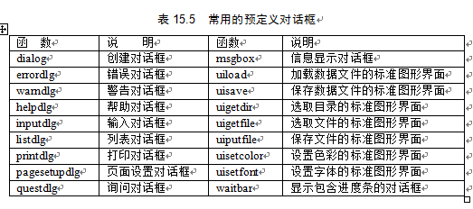
15.4 常用的对话框
在MATLAB中，有很多的预定义对话框，进行用户和计算机之间的交互。在进行GUI编程时，经常会用到这些预定义对话框，使用也非常的简单和方便。MATLAB中的预定义对话框如表15.5所示。下面分别进行介绍。

Slide 28
15.4.1 消息对话框
在MATLAB中，利用函数msgbox( )建立消息对话框。它不接受用户的任何输入，在用户单击OK按钮后，对话框自动关闭，然后返回程序中继续执行。该函数的调用格式为：
msgbox('Message')：该函数建立消息对话框，消息的内容为Message。
msgbox('Message', 'Title')：该函数建立消息对话框的标题为Title。
msgbox('Message', 'Title', 'Icon')：该函数建立消息对话框的Icon，Icon可以为none、error、help、warn或custom等，系统默认为none。
msgbox('Message', 'Title', 'custom', IconData, IconMap)：该函数中利用IconData和IconMap建立Icon。
h=msgbox(…)：该函数返回消息对话框的句柄。

Slide 29
15.4.2 错误对话框
在MATLAB中，利用函数errordlg( )建立错误对话框。它不接受用户的任何输入，在用户单击OK按钮后，对话框自动关闭，然后返回程序中继续执行。该函数的调用格式为：
errordlg：建立默认的错误对话框。
errordlg('Errorstring')：该函数建立错误对话框的内容为Errorstring。
errordlg('Errorstring', 'Dialogname')：该函数建立错误对话框的名称为为Diaglogname。
h=errordlg(…)：该函数返回错误对话框的句柄。

Slide 30
15.4.3 警告对话框
在MATLAB中，采用函数warndlg( )建立警告对话框，该函数的调用格式和errordlg( )基本相同。用户可以在MATLAB的命令行窗口输入：help warndlg进行查询。
warndlg;
warndlg('警告信息！','警告');

Slide 31
15.4.4 帮助对话框
在MATLAB中，采用函数helpdlg( )建立帮助对话框。该函数的调用格式和errordlg( )基本相同。用户可以在MATLAB的命令行窗口输入：help helpdlg进行查询。

Slide 32
15.4.5 输入对话框
在MATLAB中，利用函数inputdlg( )建立输入对话框。该函数接受用户的输入，然后将输入值进行返回。
answer=inputdlg({'UserName:','Password:'},'log in');
带有默认值的输入对话框：
clear all; close all;
prompt={'输入矩阵的行：','输入矩阵的列：'};
name='矩阵大小';
numlines=1;
defaultanswer={'5','5'};
answer=inputdlg(prompt,name,numlines,defaultanswer);

Slide 33
15.4.6 列表对话框
在MATLAB中，利用函数listdlg( )建立列表对话框，该函数的调用格式为：
[Selection, ok]=listdlg(‘P1Name’, ‘P1Value’)：该函数设置列表框的属性，用户单击按钮Ok后，选择的序号保存在Selection，参数ok为1。
利用函数listdlg( )创建列表对话框：
[Selection,ok]=listdlg('ListString',{'Blue','Green','Yello','Black'},... %创建列表框
'name','Choose Color',...
'OKString','确定',...
'CancelString','取消',...
'InitialValue',3,...
'SelectionMode','Single',....
'ListSize',[200 100]);

Slide 34
15.4.7 问题对话框
在MATLAB中，利用函数questdlg( )建立问题对话框，然后等待用户回答。默认情况下，回答按钮有3个，分别是Yes、No和Cancel。
choice=questdlg('你确定要关闭吗？',... %问题对话框
'确认',...
'No');
switch choice,
case 'Yes'
disp('You choose Yes.');
case 'No'
disp('You choose No.');
case 'Cancel'
disp('You choose Cancel');
end

Slide 35
15.4.8 进度条设置对话框
在MATLAB中，利用函数waitbar( )创建进度条对话框，反映程序运行的完成情况。该函数的调用格式为：
waitbar(x)：创建进度条，x介于[0 1]之间，如果x=0表示进度条开始，x=1时进度完成。
h=waitbar(x, 'message')：创建标题为message的进度条，返回值h为进度条的句柄。
h=waitbar(x, 'message', 'P1Name', P1Value, …)：对进度条的属性进行设置。
waitbar(x, h)：更新句柄为h的进度条的进度x。
waitbar(x, h, 'updated message')：更新句柄为h的进度条的进度和标题。

Slide 36
15.4.8 进度条设置对话框
创建进度条，显示完成情况，代码如下：
h=waitbar(0,'Please wait...','Name','进度条'); %创建进度条
steps=1000;
for i=1:steps
waitbar(i/steps,h,['Have finished...' num2str(100*i/steps) '%']); %更新进度
pause(0.01);
end
close(h);

Slide 37
15.4.9 路径选择对话框
在MATALB中，采用函数uigetdir( )建立路径选择对话框，返回目录名称字符串。
folder_name=uigetdir：该函数创建目录选择对话框。如果用户单击OK按钮，返回路径字符串，如果用户单击Cancel按钮，返回值为0。
folder_name=uigetdir('start_path')：该函数中起始目录为start_path。
folder_name=uigetdir('start_path', 'dialog_title')：该函数中起始目录为start_path，对话框的标题为dialog_title。
建立默认的路径选择对话框，代码如下：
dname=uigetdir;

Slide 38
15.4.10 文件打开对话框
在MATLAB中，采用函数uigetfile( )建立文件打开对话框，用户通过该对话框来选择要打开的文件。该函数返回用户选择的路径和文件名，然后可以进行数据的读取和写入等操作。
Filename=uigetfile：该函数建立默认的文件打开对话框，默认为当前的目录，文件类型为所有的MATLAB文件，返回所选择的文件名。
[Filename, Pathname]=uigetfile(FilterSpec)：该函数通过FilterSpec指定扩展名，返回选择的文件名和路径。FilterSpec为字符串或字符串单元数组，用于文件名的过滤。如果FilterSpec为*.m，则在对话框中只列出后缀为.m的文件。
[Filename, Pathname]=uigetfile(FilterSpec, DialogTitle)：该函数设置对话框的标题为DialogTitle。

Slide 39
15.4.11 文件保存对话框
在MATLAB中，采用函数uiputfile( )建立文件保存对话框，返回保存的文件名和路径名。
Filename=uiputfile：该函数建立默认的文件保存对话框，默认为当前的目录，文件类型为所有的MATLAB文件，返回保存的文件名。
[Filename, Pathname]=uiputfile：该函数建立默认的文件保存对话框，返回保存的文件名和路径。
[Filename, Pathname]=uiputfile(FilterSpec)：该函数通过FilterSpec指定文件的扩展名。FilterSpec为字符串或字符串单元数组，用于文件名的过滤。
[Filename, Pathname]=uiputfile(FilterSpec, DialogTitle)：该函数设置对话框的标题为DialogTitle。

Slide 40
15.4.12 页面设置对话框
在MATLAB中，采用函数pagesetupdlg( )建立页面设置对话框，该函数的调用格式为：dlg=pagesetupdlg(fig)，其中fig为图形窗口句柄。该函数只支持单一图形窗口的页面设置，参数fig也必须是单一的图形句柄，不能是句柄向量。
利用函数函数pagesetupdlg( )建立页面设置对话框，代码如下：
h=figure;
dlg=pagesetupdlg(h); %创建页面设置对话框

Slide 41
15.4.13 打印预览对话框
在MATLAB中，采用函数printpreview( )建立打印预览对话框，该函数的调用格式为：
printpreview：该函数建立当前窗口的打印预览对话框。如果没有图形窗口，则采用figure新建一个图形窗口。
printpreview(f)：该函数建立图形句柄为f的打印预览窗口。
t=0:pi/20:4*pi;
h=figure;
plot(t,sin(t),'r');
set(gca,'xlim',[0 4*pi]);
printpreview(h); %创建打印预览对话框

Slide 42
15.4.14 打印对话框
在MATLAB中，可以采用函数printdlg( )函数建立打印对话框，用户可以对打印机和各种打印参数进行设置。
利用函数printdlg( )建立Window系统的打印对话框：
h=figure;
printdlg(h); %打印对话框
建立MATLAB的打印对话框：
h=figure;
printdlg('-crossplatform',h); %打印对话框

Slide 43
15.4.15 颜色设置对话框
在MATLAB中，采用函数uisetcolor( )建立颜色设置对话框，返回用户选择的颜色数据。该函数的调用格式为：
c=uisetcolor：该函数建立默认的颜色设置对话框。如果用户单击OK按钮，返回值c为用户选择的颜色。如果用户单击Cancel按钮，返回值为0。
c=uisetcolor([r g b])：该函数设置默认的颜色为[r g b]。
c=uisetcolor(…, ‘dialogTitle’)：该函数设置对话框的标题为dialogTitle。
利用函数uisetcolor( )建立颜色设置对话框：
c=uisetcolor([0 0 1],'Choose Color'); %颜色设置对话框

Slide 44
15.4.16 字体设置对话框
在MATALB中，采用函数uisetfont( )创建字体设置对话框，用户可以设置或修改字体。该函数的调用格式为：
uisetfont：该函数建立字体设置对话框。
uisetfont(h)：该函数对对象h的字体属性进行设置。
uisetfont(s)：该函数创建字体设置对话框，初始字体为结构体s。
uisetfont(…, 'DialogTitle')：该函数设置字体设置对话框的标题为DialogTitle。
s=uisetfont(…)：该函数将用户设置的字体保存在结构体s中。
利用函数uisetfont( )建立字体设置对话框，并对字体进行设置：
s=uisetfont; %字体设置对话框

Slide 45
15.5 本章小结
本章对MATLAB的图形句柄进行了详细的介绍，通过函数get( )来获取句柄的属性值，通过函数set( )来设置属性值。然后详细介绍了根对象（root）、图形窗口对象（figure）、坐标轴对象（axes）和核心图形对象等。最后详细的介绍了MATLAB的图形接口对象和常用的对话框，这些都是建立GUI界面必须的元件，读者需要熟练掌握、灵活应用。

